Slide 1
AAS Repository Hub 사용자 매뉴얼
2025.05

Slide 2
목 차
1. 시스템 구성
2. 화면 설명
1-1. 시스템 개요
2-1. 회원가입
1-2. 시스템 구성도
2-2. 회원정보
1-3. 메뉴 구성도
2-3. AAS Template
1-4. 공통사항
2-4. Submodel Template
2-5. AAS Instance

Slide 3
1. 시스템 구성
1-1. 시스템 개요
1-2. 시스템 구성도
1-3. 메뉴 구성도
1-4. 공통사항

Slide 4





1. 시스템 구성
1-1 시스템 개요
포털(Portal) 시스템 구축
웹 기반의 사용자 인터페이스 제공
AAS 메타데이터 관리 및 버전 관리 시스템 통합
사용자 권한 관리 및 접근 제어 체계 구현
표준 템플릿 생성 및
인스턴스 관리
작성자가 AAS 템플릿 및 서브모델 작성
승인자가 템플릿 검토 및 보완
변경 사항 이력 관리 및 추적 기능
인스턴스 생성 및 속성 관리

Slide 5
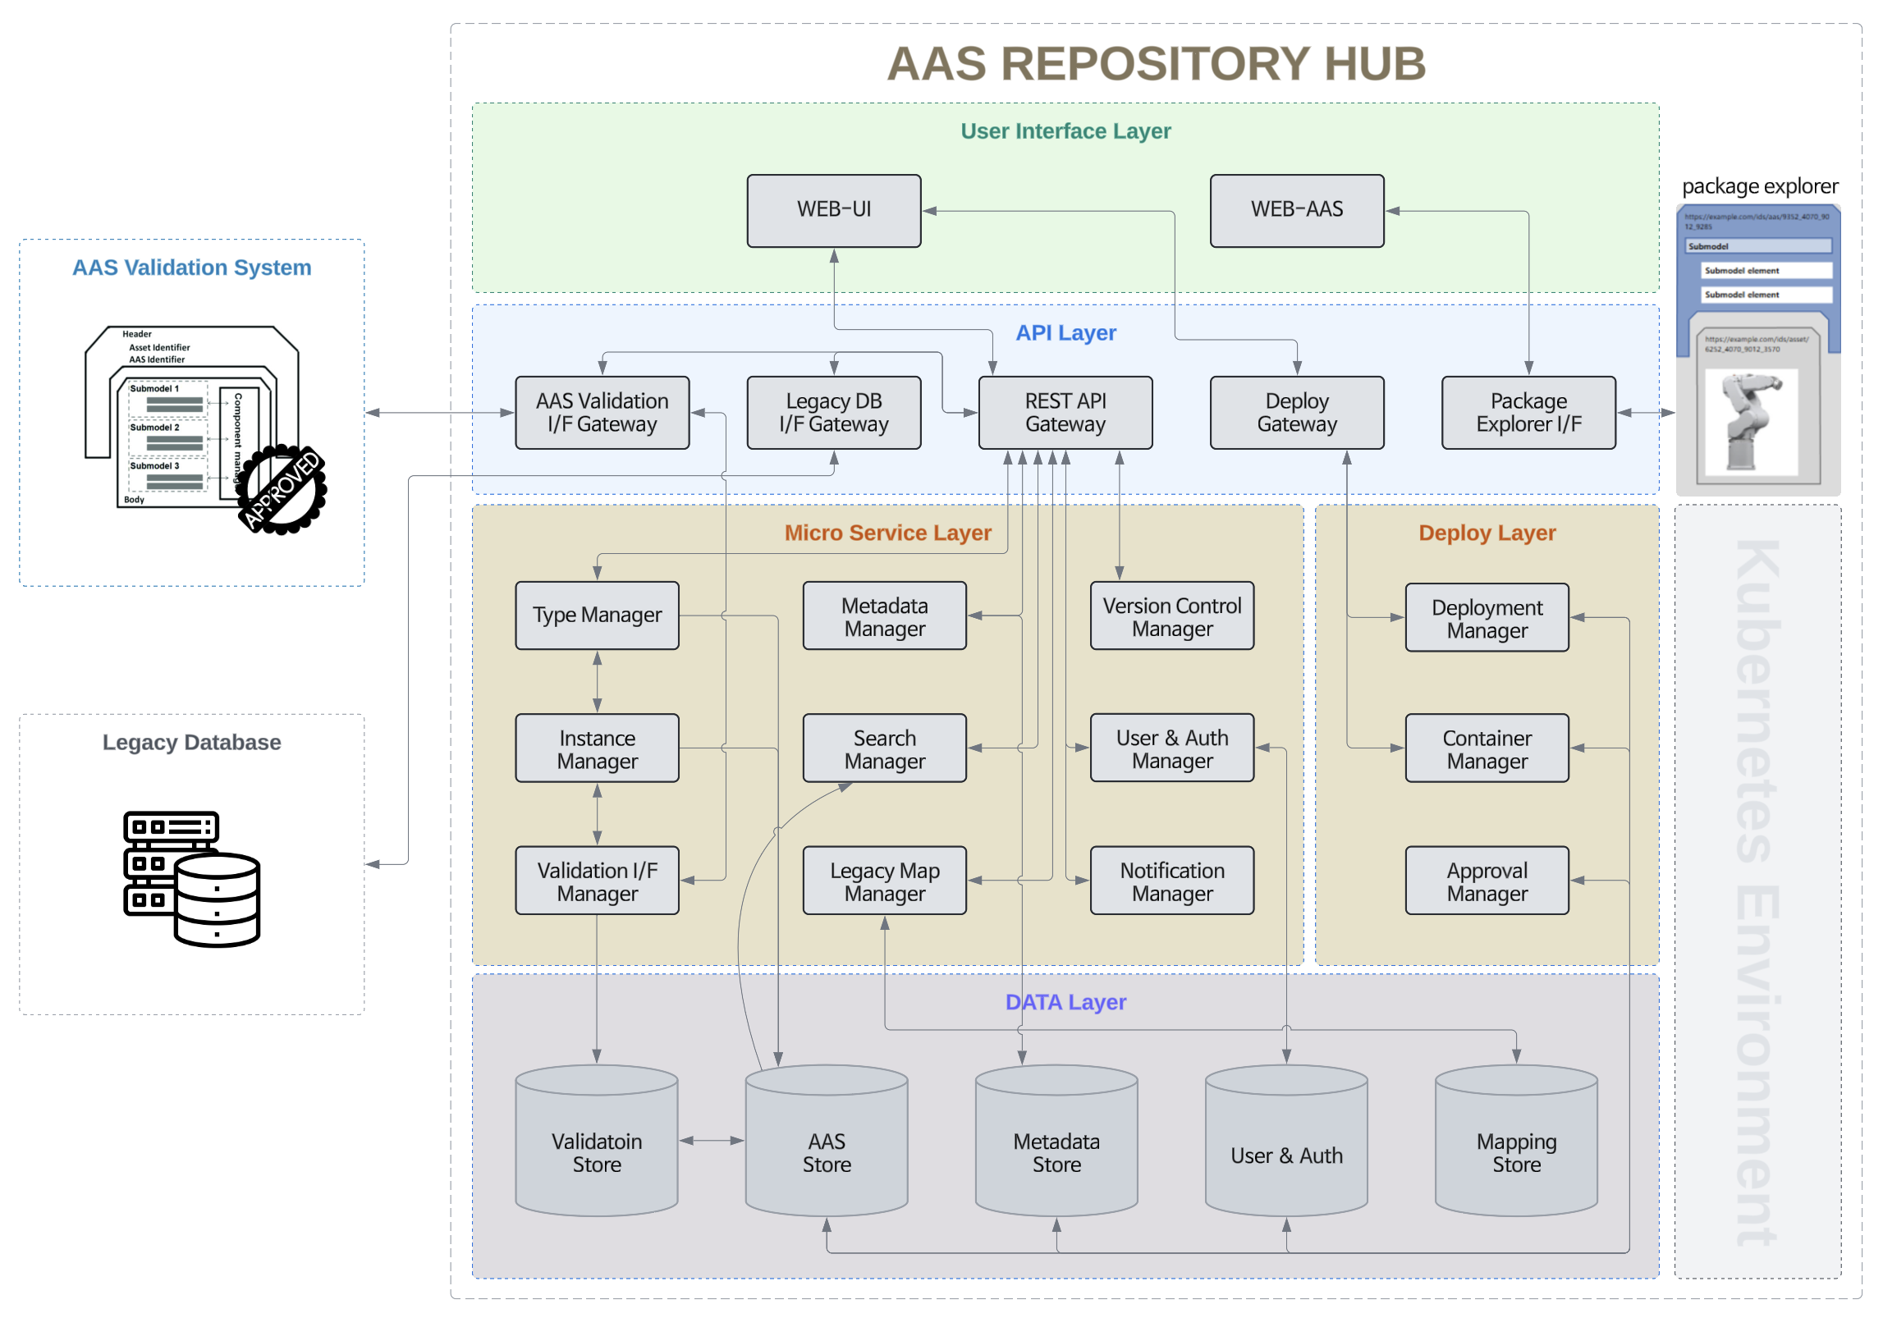
1. 시스템 구성
1-2 시스템 구성도

Slide 6
1. 시스템 구성
1-3 메뉴 구성도
AAS Repository Hub System
로그인/로그아웃
회원정보
AAS Template
Submodel Template
AAS Instance
회원가입
My Profile
AAS Template 현황
Submodel Template 현황
AAS Instance 현황
로그인
My AAS Instance
AAS Template 상세정보
Submodel Template 상세정보
AAS Instance 등록
로그아웃
AAS Instance 수정
AAS Instance 상세정보

Slide 7
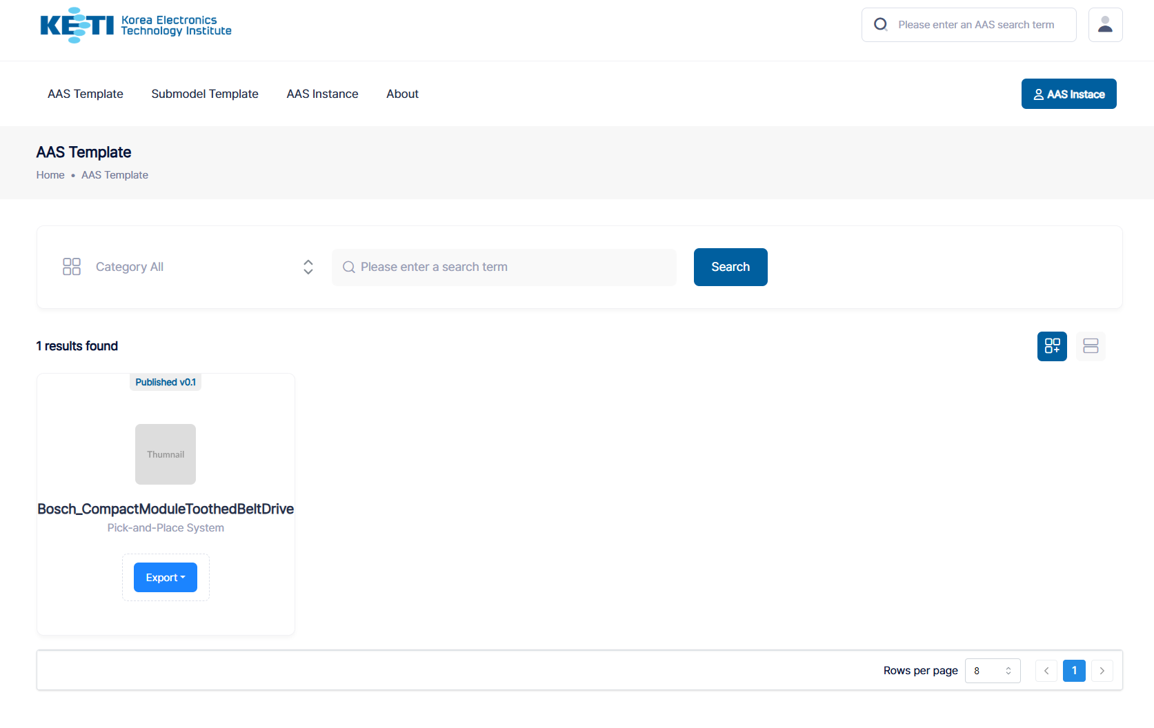
1. 시스템 구성
1-4 공통 사항
유저 정보 및 세션 관리영역
선택 시 유저 프로필 및 로그아웃 버튼 출력
검색
– 검색 조건을 입력하여 AAS Template 검색
메뉴영역
메뉴명 선택하여 화면 진입
화면영역
메뉴별 기능에 따른 화면 표시
조회조건에 따른 검색결과 출력

Slide 8
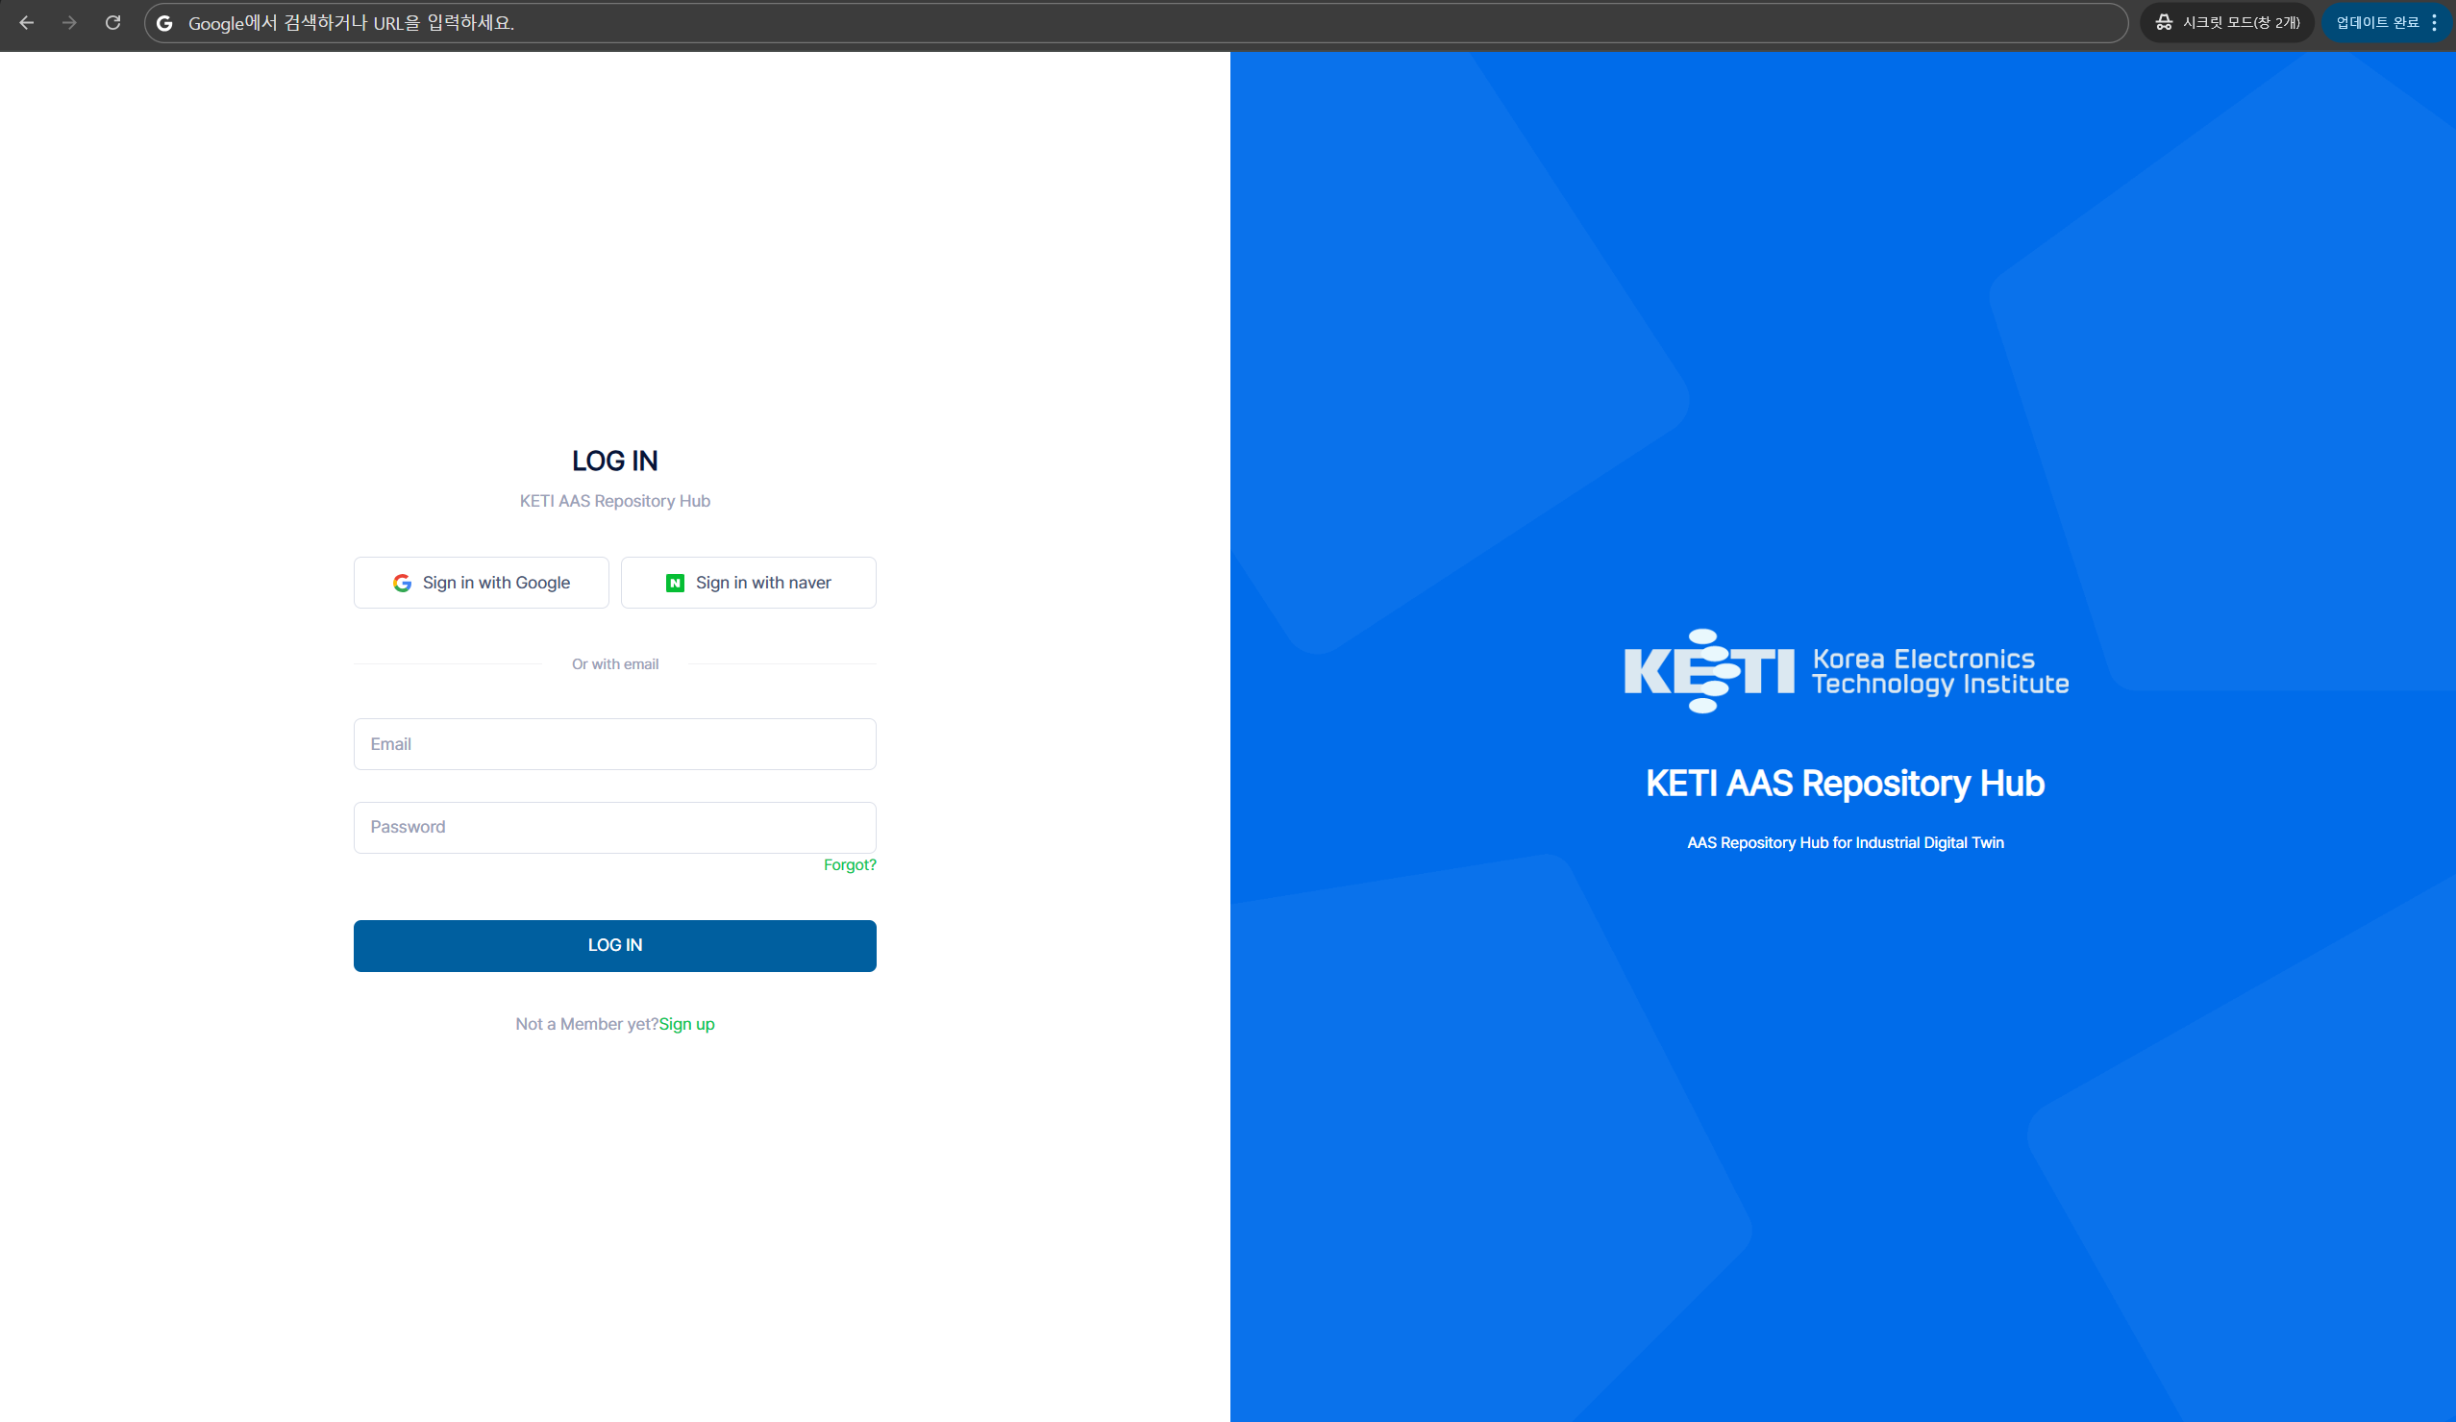

로그인
홈 화면/ 로그인
U_AAS_001
1
1
인터넷 접속
- 웹 브라우저를 실행
- 주소창에 “http://도메인.com/”을 입력하여 접속
2
로그인
사용자 ID 및 비밀번호를 입력하고
[LOG IN]을 클릭하여 로그인
2

Slide 9
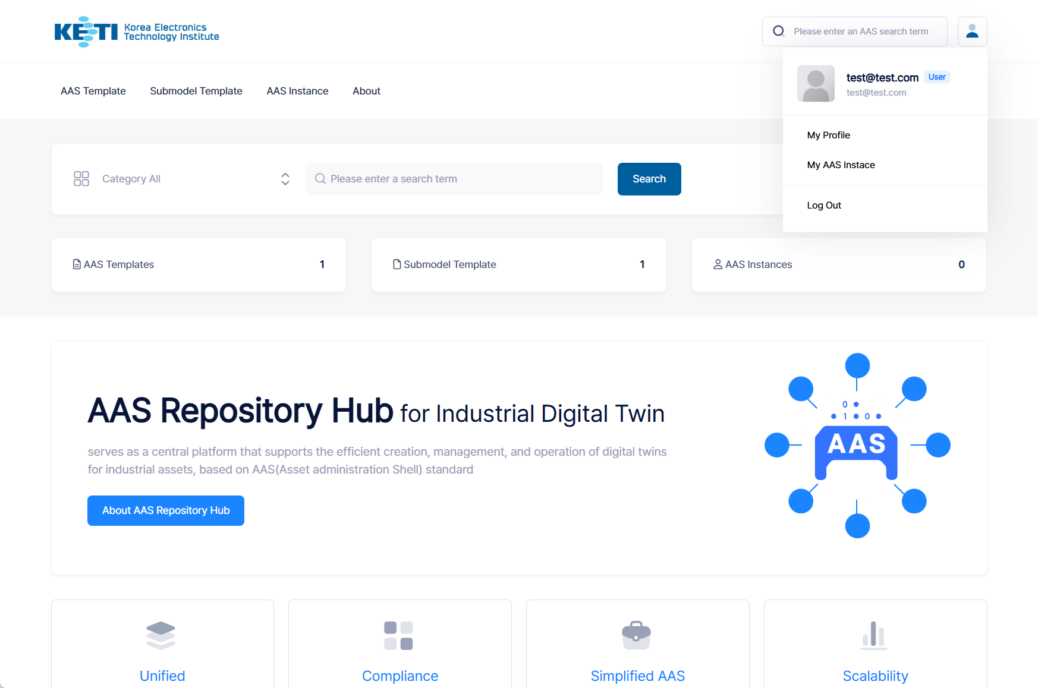
로그아웃
홈 화면
U_AAS_002
로그아웃
우측 상단에 로그인 된 아이디 클릭, Logout 버튼을 클릭하여 로그아웃
1
1

Slide 10
2. 사용자 화면 설명
2-1. 회원가입
2-2. 회원정보
2-3. AAS Template
2-4. Submodel Template
2-5. AAS Instance

Slide 11
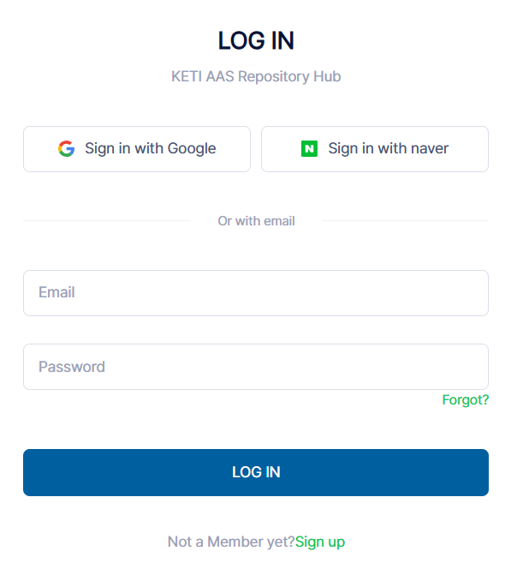
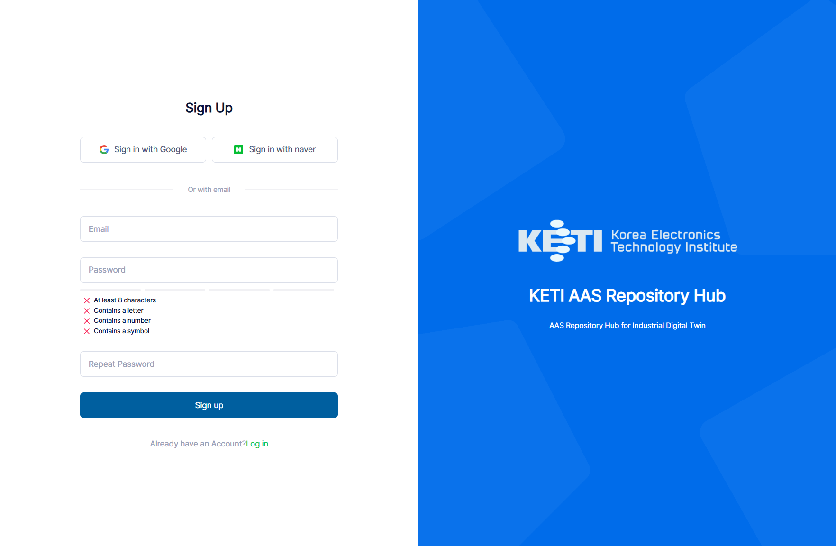
회원가입
로그인 > 회원가입
U_AAS_001
☆
회원가입:
사용자가 이메일, 비밀번호 등을 입력하여 계정을 생성하는 화면
1
회원가입 이동
- 로그인 화면에서 계정이 없는 경우 회원가입 화면으로 이동하는 링크
1
2
회원가입 진행
- 이메일, 비밀번호, 비밀번호 확인을 입력한 후 계정을 생성하는 버튼 클릭
2

Slide 12
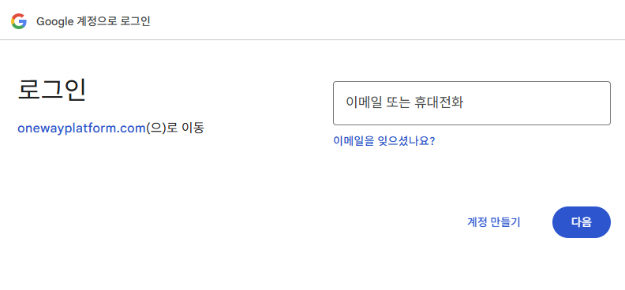
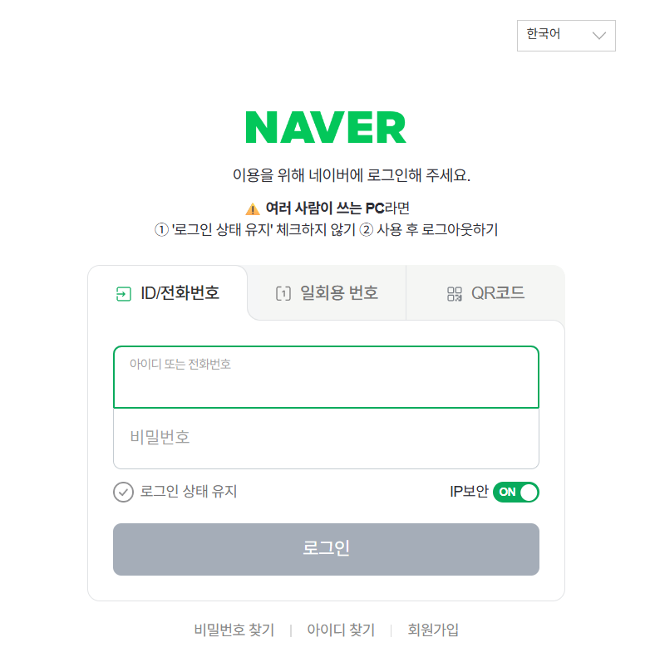
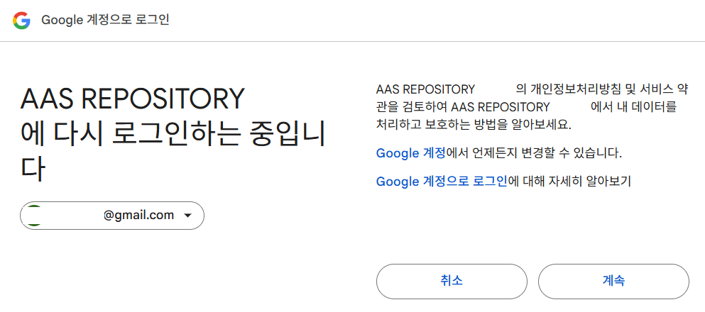
회원가입
로그인 > 회원가입
U_AAS_001
☆
소셜 계정 회원가입:
사용자가 Google / Naver 계정으로 로그인하여 회원가입 또는 인증하는 화면
1
2
1
Google / Naver 계정 로그인 버튼
- 로그인 화면에서 Google 계정으로 로그인 또는 회원가입을 진행할 수 있는 버튼
2
로그인
- Google / Naver 계정 ID, 비밀번호 입력 후 로그인 진행
3
계속
- 로그인된 정을 확인한 후, "계속" 버튼을 클릭하여 AAS REPOSITORY 서비스 접근을 허용
2
3

Slide 13
2. 사용자 화면 설명
2-1. 회원가입
2-2. 회원정보
2-3. AAS Template
2-4. Submodel Template
2-5. AAS Instance

Slide 14
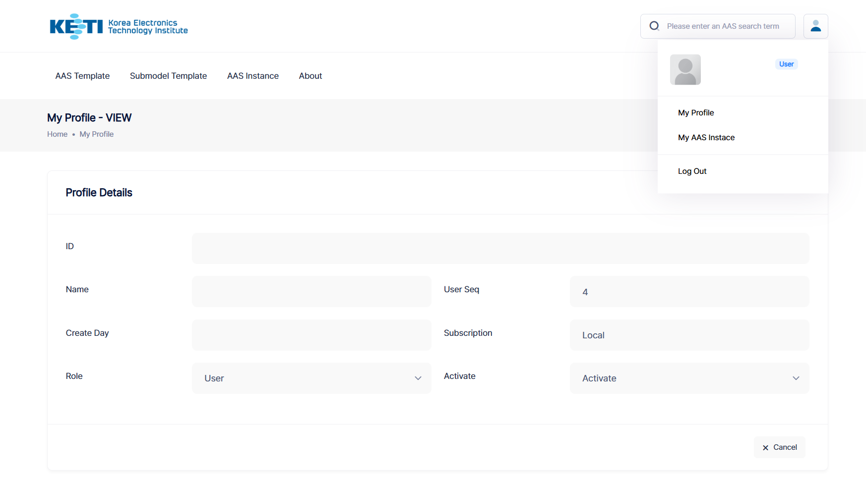
회원정보
회원정보
U_AAS_003
☆
사용자 프로필 조회:
로그인한 사용자가 본인의 계정 정보를 조회할 수 있는 화면
ID, 이름, 생성일, 역할(Role), 활성화 상태(Activate) 등 기본 정보를 확인 가능
1
1
My Profile
- 우측 상단 사용자 메뉴를 클릭한 후, "My Profile" 항목을 선택하여 프로필 상세 화면으로 이동

Slide 15
2. 사용자 화면 설명
2-1. 회원가입
2-2. 회원정보
2-3. AAS Template
2-4. Submodel Template
2-5. AAS Instance

Slide 16
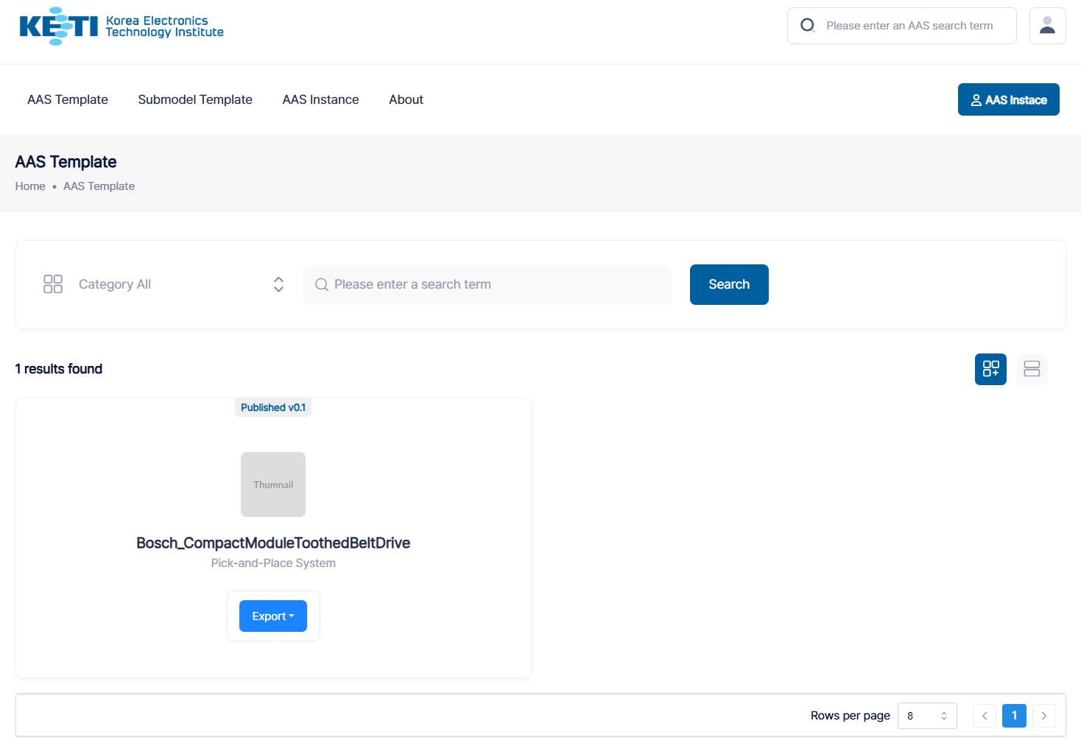
AAS Template 현황
AAS Template > AAS Template 현황
U_AAS_004
☆
AAS Template 현황:
배포된 AAS 템플릿을 조회할 수 있는 목록 화면
1
Search
카테고리 및 검색어 입력 후 클릭 시 조건에 맞는 AAS Template을 검색
결과는 하단 리스트 영역에 출력됨
1
2
Export
해당 템플릿을 AASX 파일 형식 등으로 내보내기(export) 하기 위한 버튼
AASX, JSON, XML 형식 선택하여 export 가능
2

Slide 17
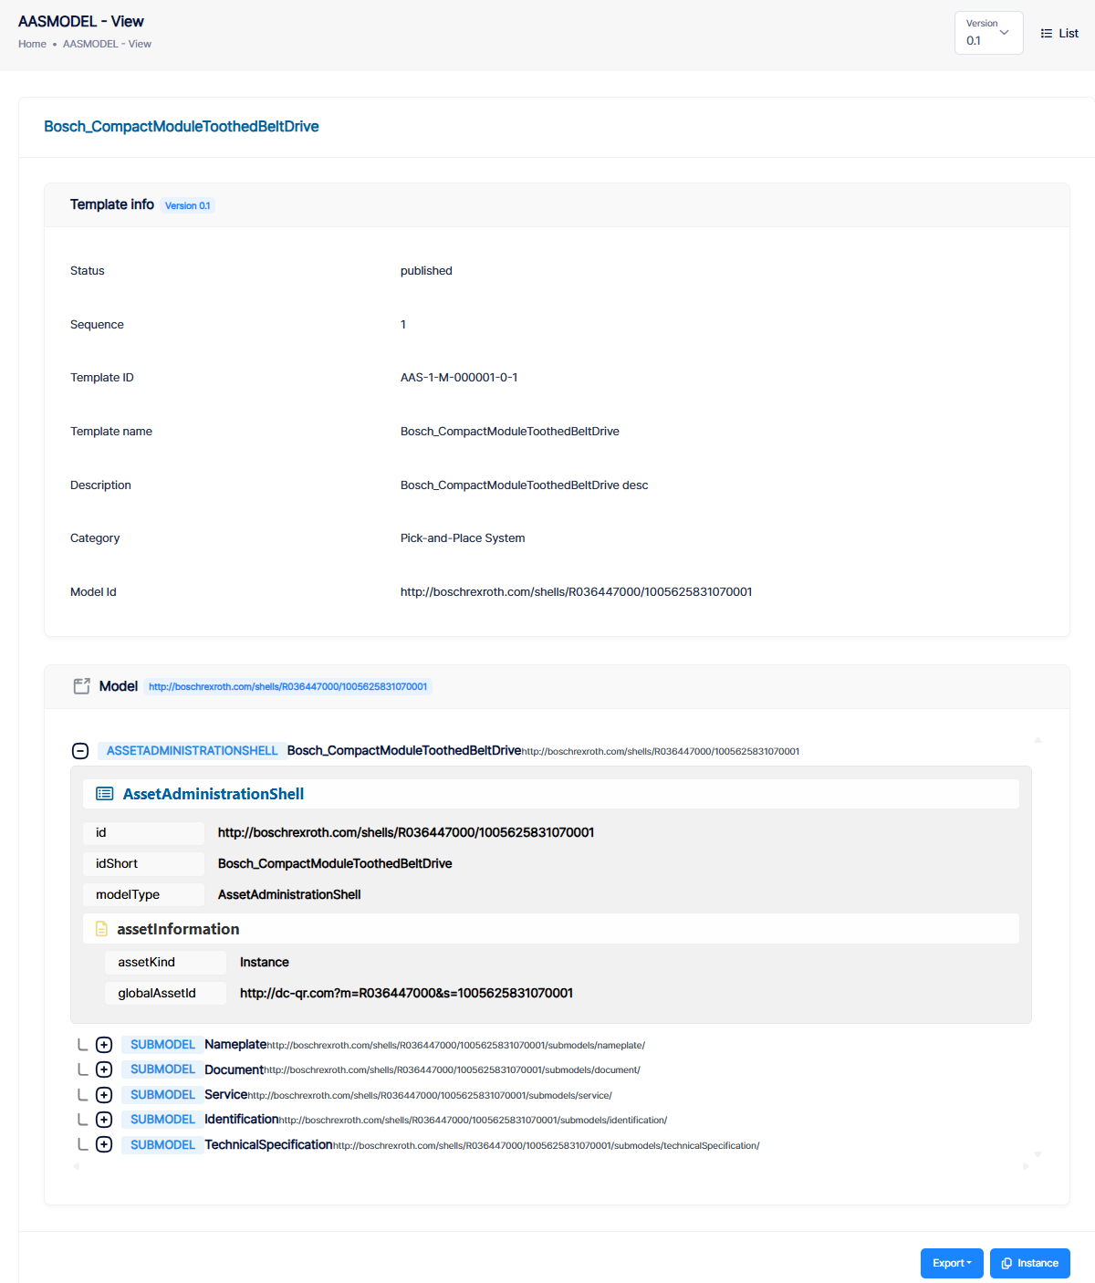
AAS Template 상세현황
AAS Template > AAS Template 상세현황
U_AAS_007
☆
AAS Template 상세현황:
등록된 AAS 템플릿의 상세 정보를 읽기 전용(Read-Only) 으로 확인할 수 있는 화면
1
1
Template info
- Template ID / Name / Description / Category / Model Id 등록된 템플릿의 주요 메타데이터 확인
2
Model
- 등록된 AAS 모델 구조를 트리 형태로 표시
3
Export
- 현재 템플릿을 AASX, JSON, XML 등의 형식으로 내보내기 가능
2
4
Instance
- 해당 템플릿을 적용하여 AAS 인스턴스를 작성하는 화면으로 이동
3
4

Slide 18
2. 사용자 화면 설명
2-1. 회원가입
2-2. 회원정보
2-3. AAS Template
2-4. Submodel Template
2-5. AAS Instance

Slide 19
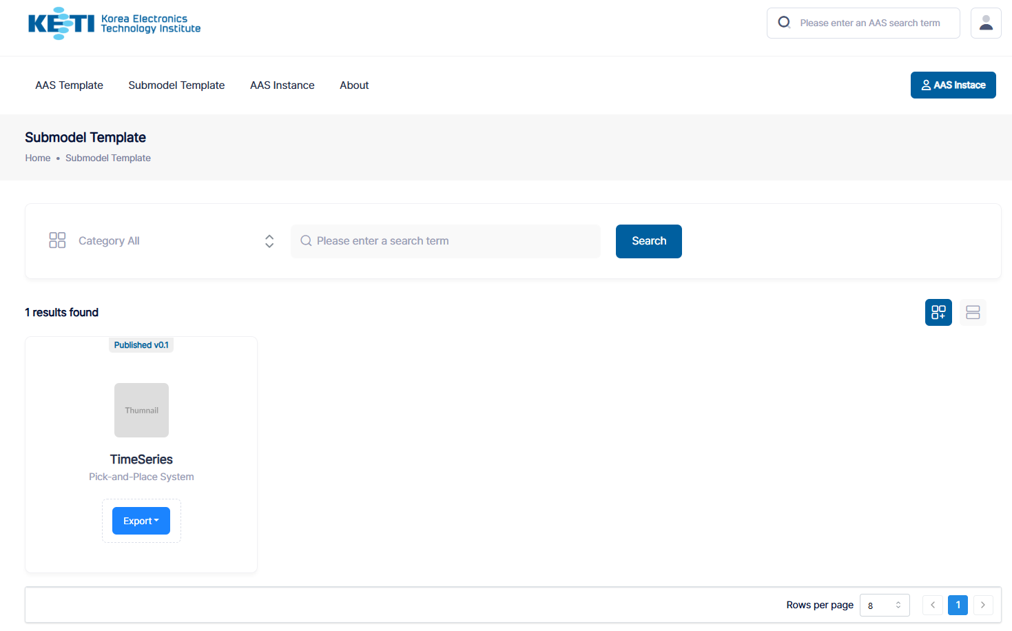
Submodel Template현황
Submodel Template > Submodel Template 현황
U_AAS_008
☆
AAS Template 현황:
배포된 Submodel 템플릿을 조회할 수 있는 목록 화면
1
Search
- 카테고리 및 검색어 입력 후 클릭 시 조건에 맞는 Submodel Template을 검색
결과는 하단 리스트 영역에 출력됨
1
2
Export
해당 템플릿을 JSON 파일 형식으로 내보내기(Export) 하기 위한 버튼
2

Slide 20
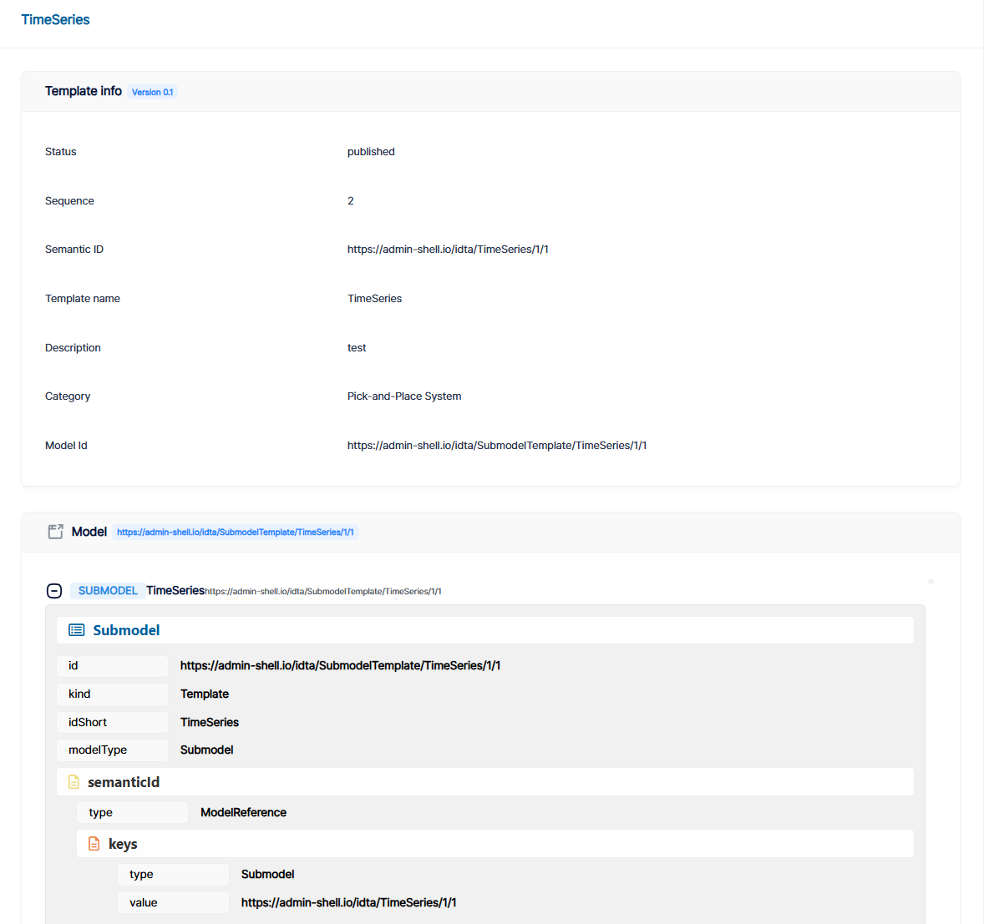
Submodel Template 상세현황
Submodel Template > Submodel Template 상세현황
U_AAS_011
1
☆
Submodel Template 상세현황:
등록된 Submodel 템플릿의 상세 정보를 읽기 전용(Read-Only) 으로 확인할 수 있는 화면
1
Template info
- Submodel 템플릿의 주요 메타데이터 확인
2
Model
- 등록된 Submodel 구조를 트리 형태로 표시
3
Export
- 현재 Submodel을 JSON 형식으로 내보내기
2
Instance
- 해당 템플릿을 적용하여 AAS 인스턴스를 작성하는 화면으로 이동
4
3

Slide 21
2. 사용자 화면 설명
2-1. 회원가입
2-2. 회원정보
2-3. AAS Template
2-4. Submodel Template
2-5. AAS Instance

Slide 22
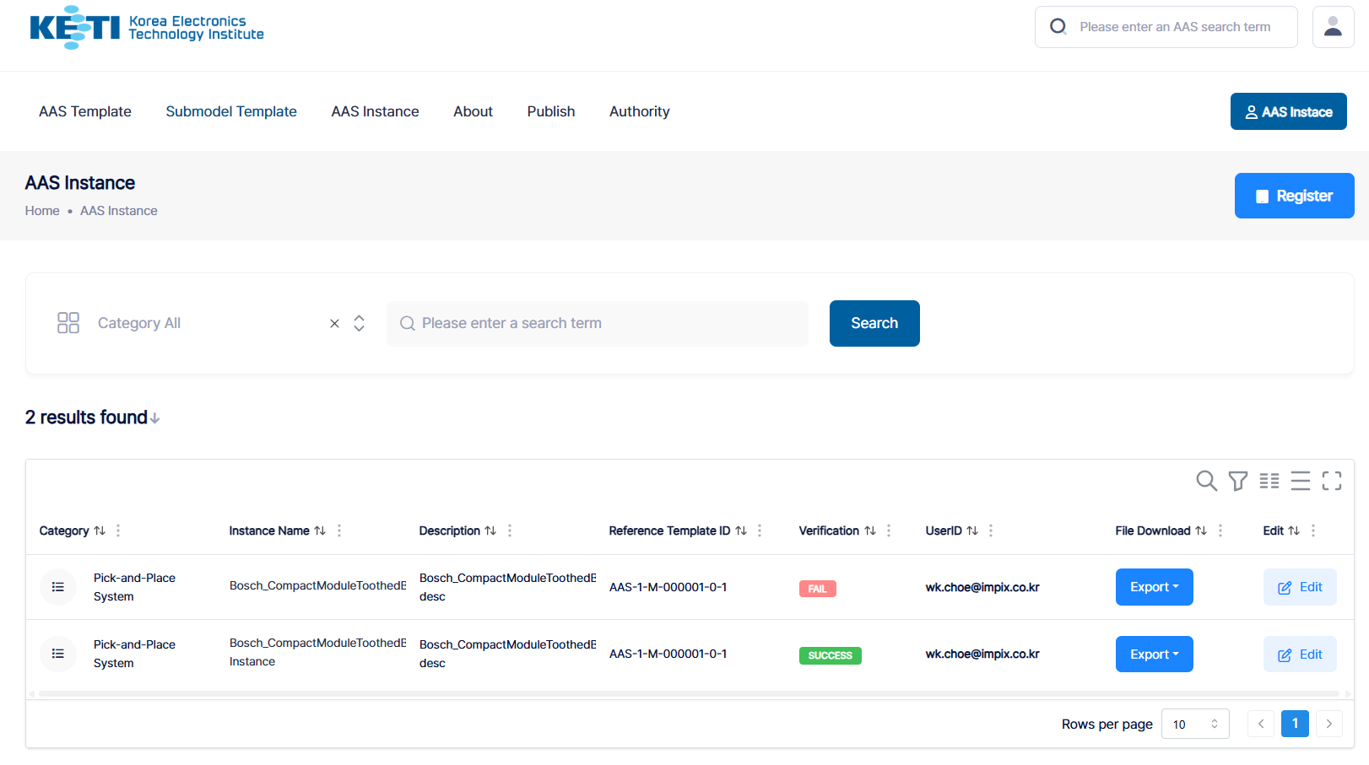
AAS Instance 현황
AAS Instance > AAS Instance 현황
U_AAS_012
☆
AAS Instance 현황:
등록된 AAS 인스턴스 목록을 조회하고, 검색, 수정, 내보내기 등을 수행할 수 있는 화면
1
Search
카테고리 및 검색어 입력 후 클릭 시 조건에 맞는 Instance를 검색
결과는 하단 리스트 영역에 출력됨
Verification : 해당 인스턴스가 AAS 표준 검증을 통과했는지 여부 확인 (PASS, FAIL)
1
2
Export
해당 템플릿을 AASX 파일 형식 등으로 내보내기(export) 하기 위한 버튼
AASX, JSON, XML 형식 선택하여 export 가능
2

Slide 23
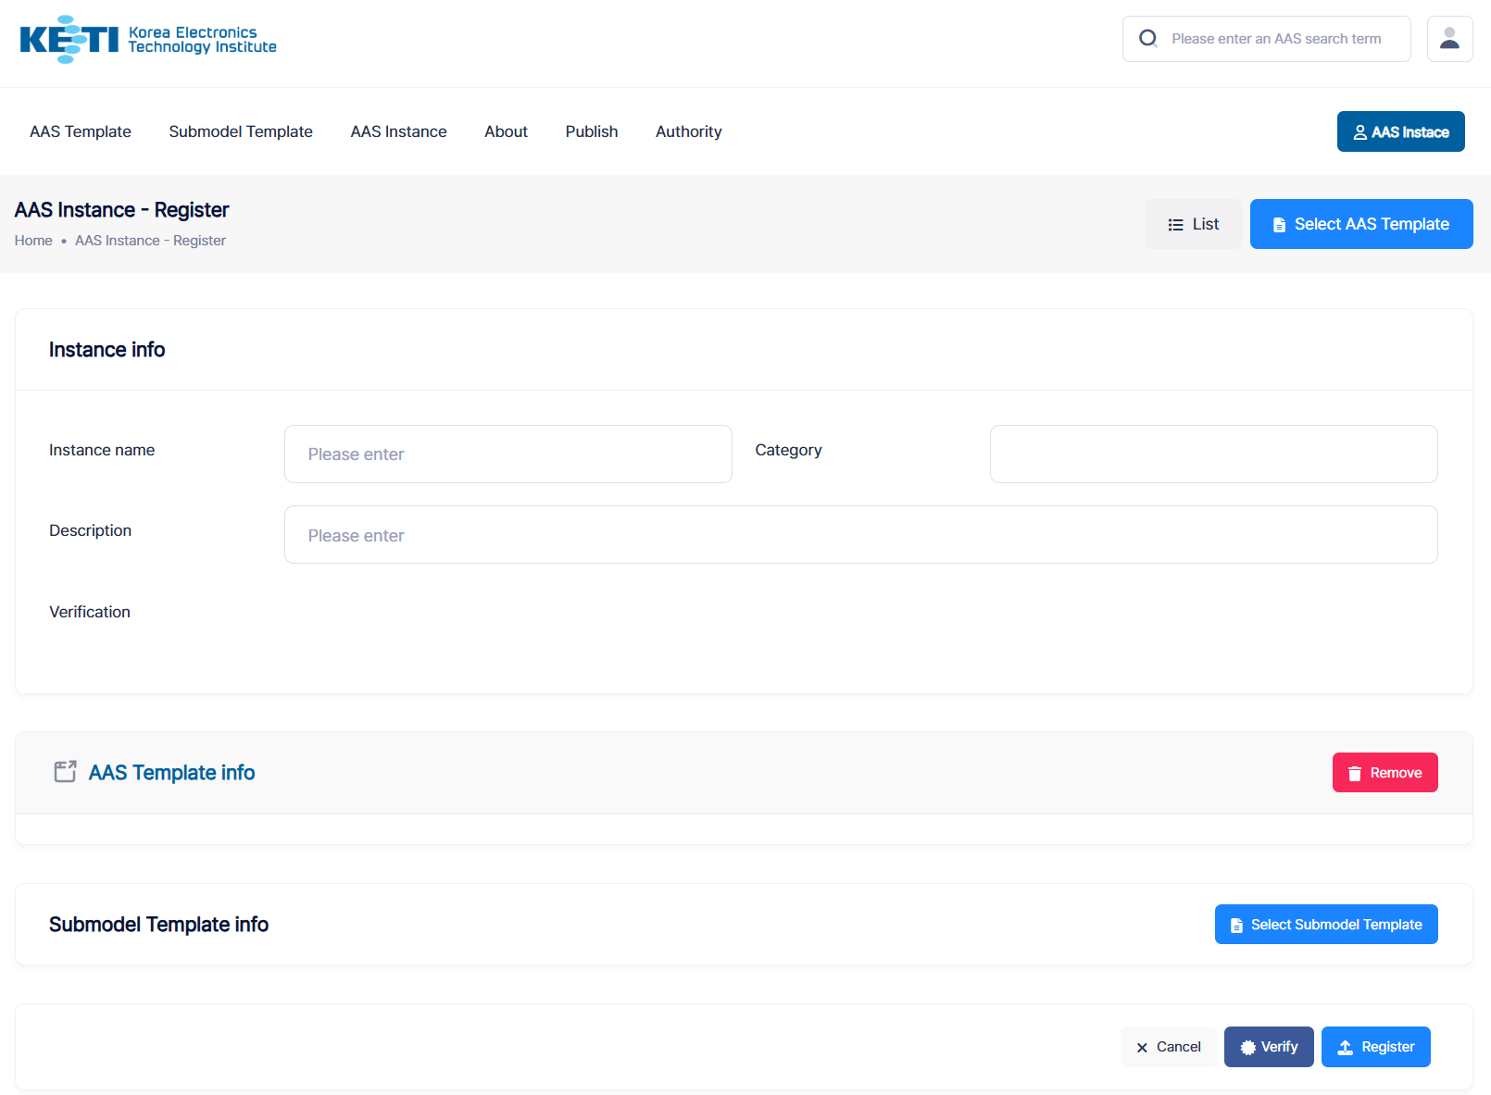
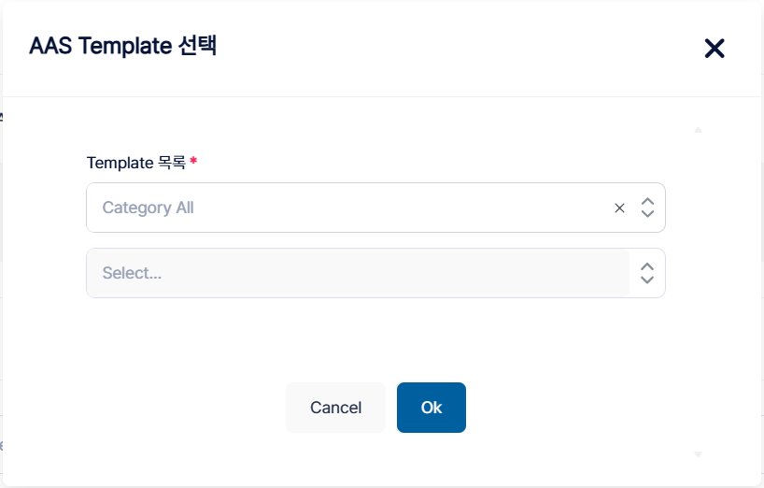
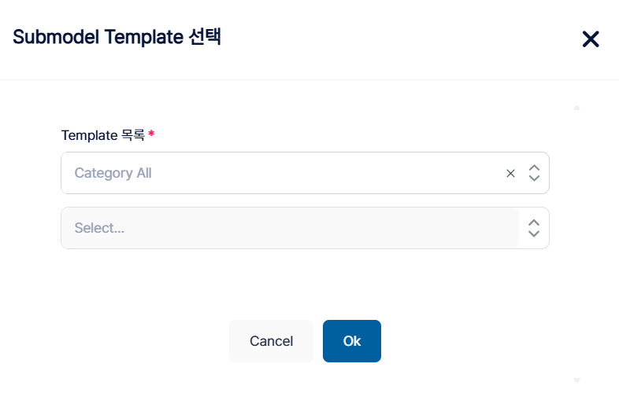
AAS Instance 등록
AAS Instance > AAS Instance 등록
U_AAS_013
☆
AAS Instance 등록:
기존에 등록된 템플릿(AAS Template, Submodel Template)을 기반으로 AAS 인스턴스를 생성하는 화면
1
1
1
AAS Template 선택
배포 된 AAS Template 조회
등록할 인스턴스의 기반이 되는 AAS Template 선택 후 OK 클릭
2
Submodel Template 선택
- 템플릿 목록에서 Submodel Template을 선택하여 인스턴스에 추가
3
Verify
- 현재 작성 중인 인스턴스 정보에 대해 AAS 표준 검증 API를 호출하여 구조 및 필수 항목 누락 여부 등을 확인하여 저장전 사전 검증
2
5
4
Register
- AAS 표준 검증 후 인스턴스 정보를 저장.
2
5
Remove
- 추가한 Template을 인스턴스에서 제거
3
4

Slide 24
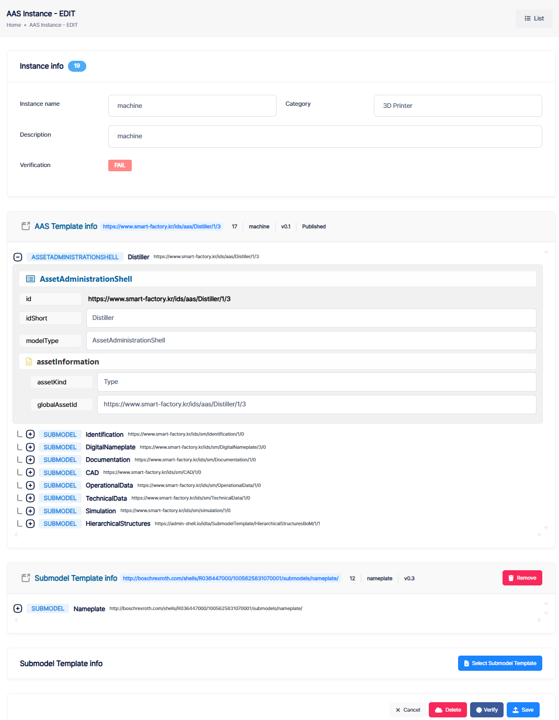
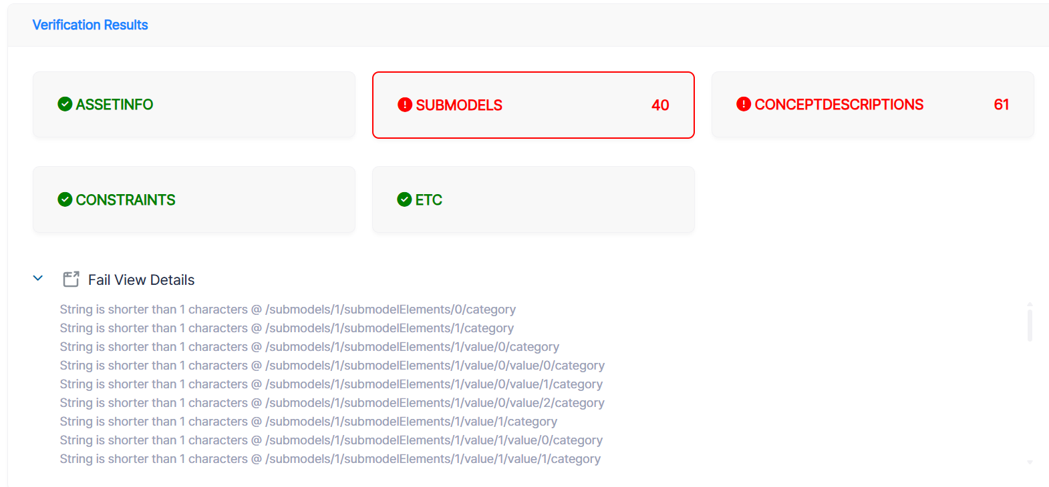
AAS Instance 수정
AAS Instance > AAS Instance 수정
U_AAS_014
☆
AAS Instance 수정:
등록된 Instance 의 상세 정보를 확인하고, 일부 항목을 수정하거나 삭제/저장할 수 있는 화면
1
Cancel
- 편집 중단, 이전 화면으로 이동
2
Delete
- 현재 Instance 삭제
3
Verify
- 현재 작성 중인 인스턴스 정보에 대해 AAS 표준 검증 API를 호출하여 구조 및 필수 항목 누락 여부 등을 확인하여 저장전 사전 검증
5
4
Save
AAS 표준 검증 후 인스턴스 정보를 저장
5
Verification Results
Verify 버튼을 클릭하여 AAS 표준 검증 했을 때 Verification Results 영역에 검증 결과가 표시 됨
1
2
3
4

Slide 25
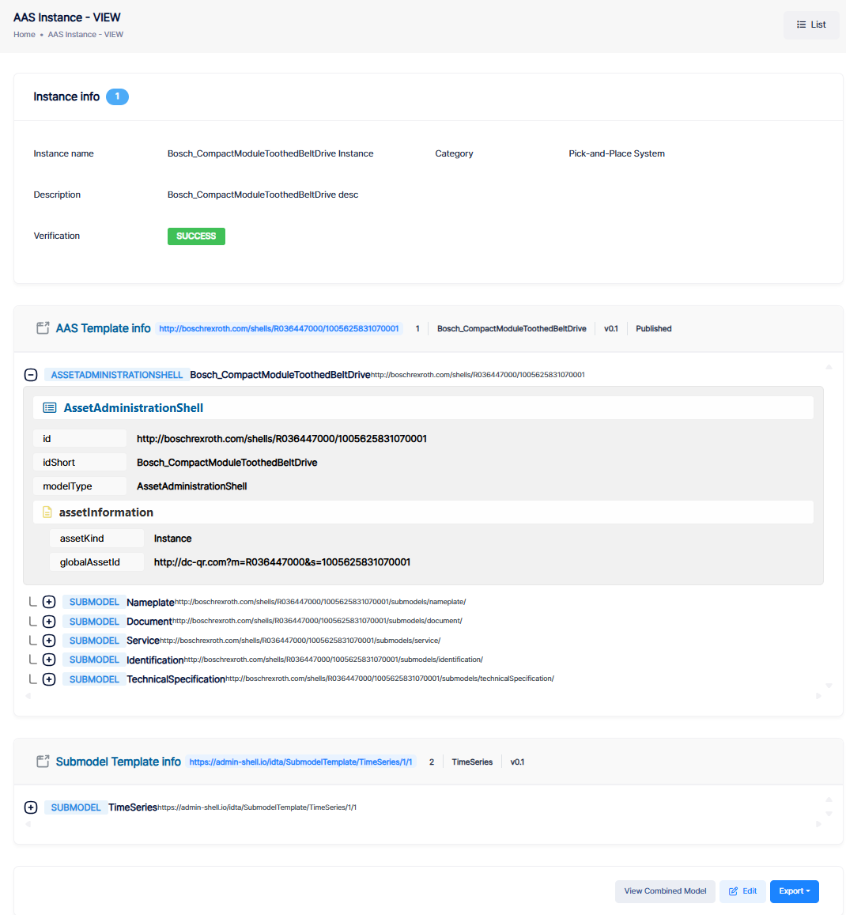
AAS Instance 상세현황
AAS Instance > AAS Instance 상세현황
U_AAS_015
1
☆
AAS Instance 상세현황:
등록된 Instance 상세 정보를 읽기 전용(Read-Only) 으로 확인할 수 있는 화면
1
Instance info
- 인스턴스 이름, 설명, 카테고리, 검증 상태(Verification)를 표시
2
AAS Template info
- 인스턴스가 참조한 AAS 템플릿 정보 표시
2
3
Submodel Template info
- 인스턴스 생성 시 추가한 Submodel Template 목록 표시
4
View Combined Model
- AAS Template에 포함된 Submodel + 인스턴스에서 추가한 Submodel을 하나의 트리 구조로 통합하여 보여줌
5
Edit
- 인스턴스 정보를 수정하는 화면으로 이동
3
6
Export
- 인스턴스를 AASX, JSON, XML 형식으로 다운로드
4
5
6

Slide 26
End of Document

